Slide 1
INTEGRACE ÚZEMNÍ, TARIFNÍ A PROVOZNÍ
NEZPOCHYBNITELNÝ VÝZNAM PRO CESTOVNÍ RUCH
– INDIVIDUÁLNÍ A SKUPINOVÉ PŘESUNY
REKREAČNÍ LINKY, CYKLOTRAMVAJE, CHARTERY,
NOSTALGICKÉ JÍZDY

Slide 2
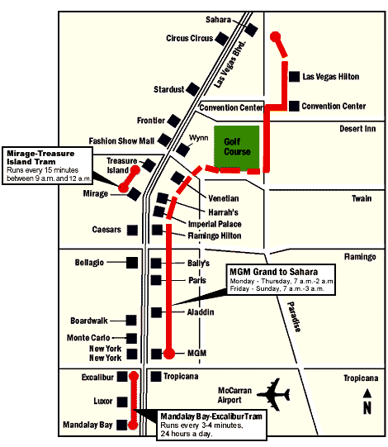
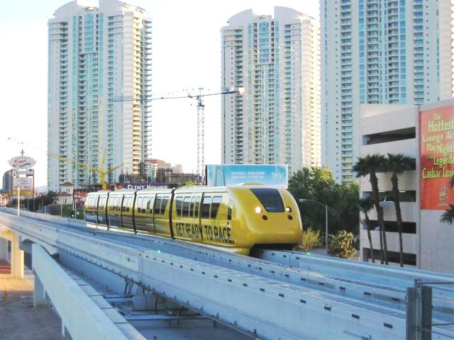
LAS VEGAS
MONORAIL

Slide 3
Systém CIVIS v Las Vegas

Slide 4
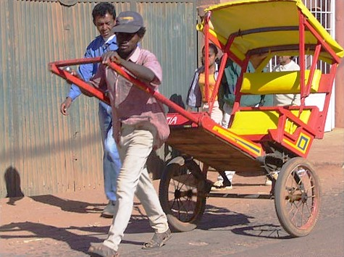
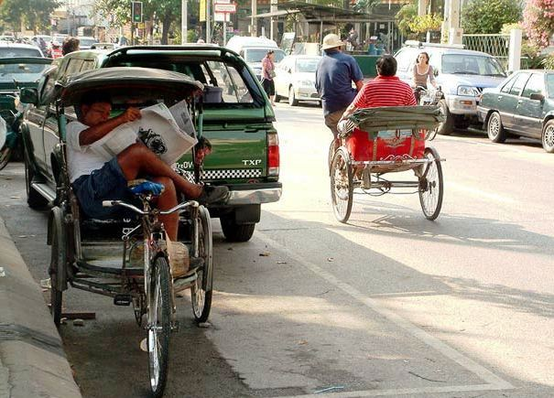
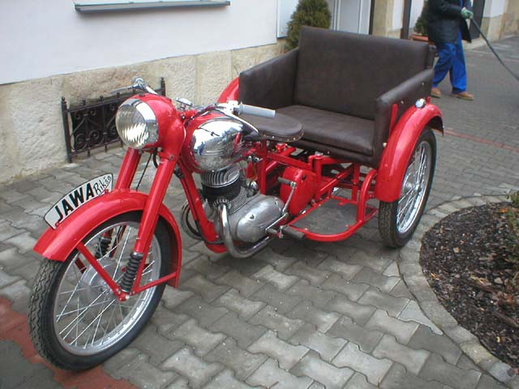

Slide 5
INTEGROVANÝ DOPRAVNÍ SYSTÉM
ROK | MĚSTO, KRAJ | OZNAČENÍ | NÁZEV
1965 | Hamburg | HVV | Hamburger Verkehrsverbund
1977 | Stuttgart | VVS | Verkehrsverbund Stuttgart
1990 | Zürich | ZVV | Zürcher Verkehrsverbund
1994 | Praha a středočeský | PID | Pražská integrovaná doprava
1995 | Zlínský | ZID | Zlínská integrovaná doprava
1996 | Moravskoslezský | ODIS | Ostravský dopravní integrovaný systém
1998 | Drážďany | VVO | Verkehrsverbund Oberelbe
1999 | Berlín | VBB | Verkehrsverbund Berlin-Brandenburg
2002 | Č.Budějovice | IDS ČB | IDS České Budějovice
2002 | Plzeňský | IDP | Integrovaná doprava Plzeňska
2002 | Hradec Králové a Pardubice | VYDIS | VYDIS – dopravní integrovaný systém
2003 | Liberecký | JARIS | Jablonecký regionální integrovaný DS
2004 | Brno | IDS JMK | IDS Jihomoravského kraje

Slide 6
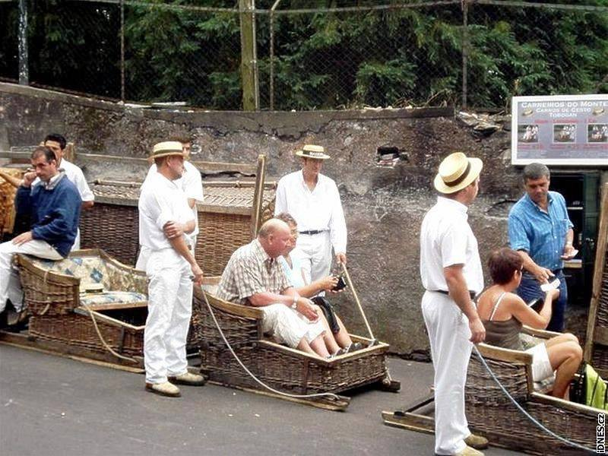
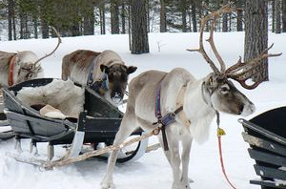
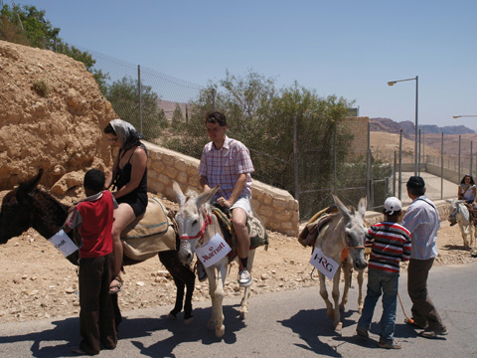
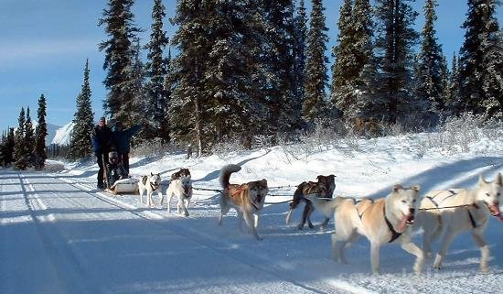
SPECIFICKÉ ZPŮSOBY PŘEPRAVY TURISTŮ
LAPONSKO
FUNCHAL
PETRA (JORDÁNSKO)
ALJAŠKA

Slide 7
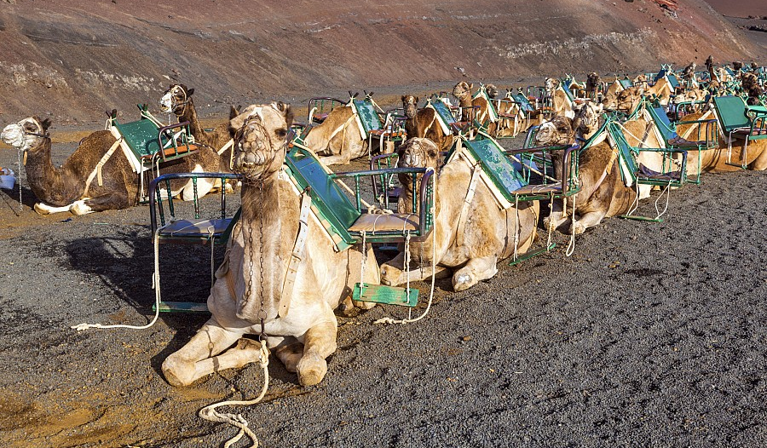
JÍZDA NA VELBLOUDECH (EGYPT)
JÍZDA NA VELBLOUDECH (LANZAROTE)
JASPER KANADA
JÍZDA NA ČTYŘKOLKÁCH (EGYPT)

Slide 8
TECHNOLOGICKÝ ROZVOJ DOPRAVY
zavedení tržních mechanismů do řízení procesů a opuštění byrokratických forem řízení;
zvýšení účasti soukromého sektoru na vlastnictví a řízení dopravních společností;
svobodný přístup na trh při splnění zákonem stanovených podmínek;
vytvoření konkurenčního prostředí s cílem zlepšení kvality a dostupnosti služeb;
respektování požadavku minimalizace poškození životního prostředí;
implementace nových telekomunikačních a informačních technologií do dopravních procesů.

Slide 9
POSTAVENÍ DOPRAVY V CESTOVNÍM RUCHU JE KOMPLIKOVANĚJŠÍ, NEBOŤ DOPRAVA MŮŽE PŘEDSTAVOVAT I SAMOTNÝ CÍL, RESPEKTIVE HLAVNÍ NÁPLŇ CESTOVNÍHO RUCHU.
VOLBA TRASY NENÍ ČASTO VEDENA LOGICKOU SNAHOU O JEJÍ NEJKRATŠÍ KILOMETRICKOU I ČASOVOU DÉLKU (A TEDY I CENU).
JE NUTNÉ VZÍT V ÚVAHU NEJEN ČISTOU DOBU PŘESUNU, ALE I NEZBYTNÉ ČEKACÍ A PŘÍPRAVNÉ ČASY.

Slide 10
DOPRAVNÍ PROBLÉMY
OBECNĚ ZNÁMÉ NEGATIVNÍ ENVIRONMENTÁLNÍ A SOCIÁLNÍ VLIVY
PŘÍLIŠ INTENZIVNÍ DOPRAVA MŮŽE NEGATIVNĚ OVLIVŇOVAT CESTOVNÍ RUCH:
PŘÍLIŠ MASIVNÍ ROZVOJ CESTOVNÍHO RUCHU
ZHORŠOVÁNÍ STAVU ŽIVOTNÍHO PROSTŘEDÍ V DANÉ LOKALITĚ
RŮZNÁ ORGANIZACE DOPRAVY, RESP. ODLIŠNÉ DOPRAVNÍ PŘEDPISY
SÍŤ SPECIALIZOVANÝCH DOPRAVNÍCH PROSTŘEDKŮ

Slide 11
DOPADY ŘÍZENÍ TURISTICKÉ DOPRAVY V DESTINACÍCH
DOPAD CESTOVÁNÍ | STUPEŇ
Omezení celkové dopravy | 2
Omezení dopravních špiček | 3
záměna automobilové dopravy jinou dopravou | 3
Zlepšení přístupu | 0
Zvýšení sdílení automobilů | 1
Využití veřejné dopravy | 3
Zvýšení využití bicyklů | 3
Zvýšení podílu pěší chůze | 3
Snížení nákladní dopravy | 1
Vysvětlivky:
3 – velmi příznivé; 2 – příznivé; 1 – malý dopad; 0 – žádný dopad

Slide 12
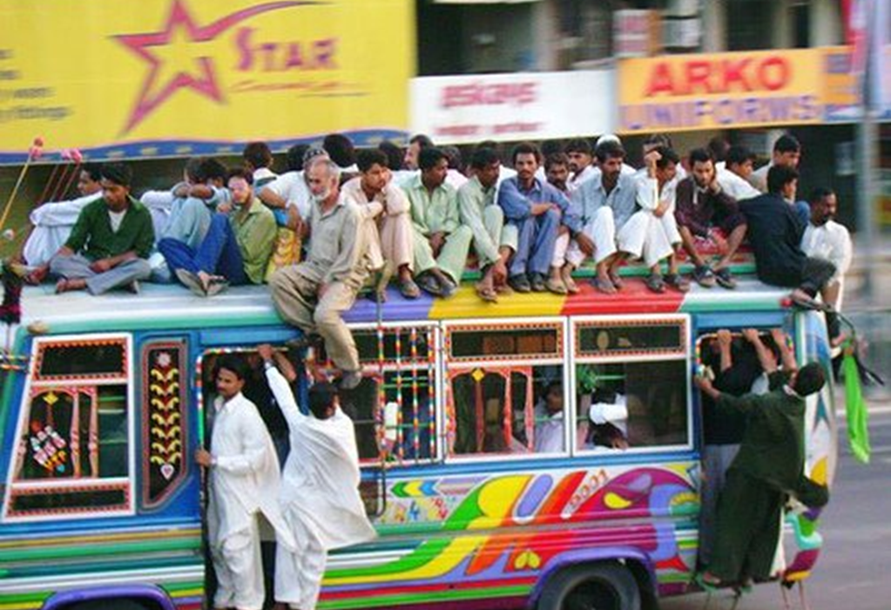
AUTOBUSOVÁ A VLAKOVÁ VEŘEJNÁ DOPRAVA V ASIJSKÝCH ZEMÍCH

Slide 13
CESTOVNÍ KANCELÁŘE A AGENTURY

Slide 14
KLASIFIKACE CESTOVNÍCH KANCELÁŘÍ
PODLE ROZSAHU SLUŽEB
ZÁKLADNÍ = VŠEOBECNÉ (PLNOSORTIMENTNÍ)
SPECIALIZOVANÉ (ZÁJEZDY POZNÁVACÍ, OZDRAVNÉ, PRO DĚTI, PRO SENIORY, EXTRTÉMNÍ, …)
PODLE DRUHU CESTOVNÍHO RUCHU
VYSÍLAJÍCÍ (outgoingové)
PŘIJÍMAJÍCÍ (incomigové)
DOMÁCÍ
PODLE ČASOVÉHO HLEDISKA
CELOROČNÍ
SEZÓNNÍ
PODLE POČTU ZAMĚSTNANCŮ
MIKRO – DO 10 ZAMĚSTNANCŮ
MALÉ – DO 50 ZAMĚSTNANCŮ
STŘEDNÍ – DO 250 ZAMĚSTNANCŮ
VELKÉ – NAD 250 ZAMĚSTNANCŮ
PODLE ROČNÍHO OBRATU
(do 2 mil. eur, do 10 mil. eur, do a nad 50 milionů eur),

Slide 15
Počet obyvatel připadající na jednu cestovní kancelář V ROCE 2014
VÝVOJ POČTU CESTOVNÍCH KANCELÁŘÍ
Území (oblast/ kraj) | Cestovní kanceláře
 | 1920 | 1980 | 1989 | 1990 | 1995 | 2005 | 2007 | 2009 | 2011 | 2013 | 2015
PRAHA |  |  |  |  |  | 268 | 375 | 458 | 516 | 546
Moravsko-slezský |  |  |  |  |  | 97 | 110 | 121 | 123 | 122
ČSR - ČR | 1 | 7 | 11 | 3000 | 1600 | 1 015 | 1 203 | 1066 | 1039 | 1018 | 1000

Slide 16
Cestovní kanceláře
Živnostenské oprávnění ck S PŘEDMĚTEM PODNIKÁNÍ „PROVOZOVÁNÍ CESTOVNÍ KANCELÁŘE“
Zákon č. 214/2006 Sb., který novelizuje zákon č. 159/99 Sb., o některých podmínkách podnikání v oblasti cestovního ruchu, s účinností od 1. 8. 2006
Obsahová náplň živnosti je stanovena v příloze č. 3 nařízení vlády č. 278/2008 Sb., o obsahových náplních jednotlivých živností
Zákon 341/2015 Sb. kterým se mění zákon č. 159/1999 Sb., o některých podmínkách podnikání a o výkonu některých činností v oblasti cestovního ruchu a o změně zákona č. 40/1964 Sb., občanský zákoník, ve znění pozdějších předpisů, a zákona č. 455/1991 Sb., o živnostenském podnikání (živnostenský zákon), ve znění pozdějších předpisů, ve znění pozdějších předpisů

Slide 17
Podmínky získání oprávnění
PRO CESTOVNÍ KANCELÁŘE:
ODBORNÁ ZPŮSOBILOST PRO KONCESOVANOU ŽIVNOST:
- vysokoškolské vzdělání a 1 rok praxe v oboru, nebo
- úplné střední vzdělání a 3 roky praxe v oboru
ZPŮSOBILOST MUSÍ MÍT MAJITEL NEBO ODPOVĚDNÝ ZÁSTUPCE
POJIŠTĚNÍ PROTI ÚPADKU U VYBRANÝCH POJIŠŤOVEN
KONCESI VYDÁVÁ ŽIVNOSTENSKÝ ÚŘAD
PRO CESTOVNÍ AGENTURY:
splnit všeobecné podmínky pro založení živnosti – věk, způsobilost k právním úkonům a bezúhonnost.
Živnost ohlásit na živnostenském úřadu.

Slide 18
Činnost cestovní kanceláře
organizovat, nabízet a prodávat zájezdy
nabízet a prodávat jednotlivé služby cestovního ruchu
organizovat kombinace služeb cestovního ruchu a nabízet je a prodávat jiné cestovní kanceláři za účelem jejího dalšího podnikání
zprostředkovávat prodej jednotlivých služeb cestovního ruchu pro jinou cestovní kancelář nebo cestovní agenturu, případně pro jiné osoby (dopravce, pořadatele kulturních, společenských a sportovních akcí apod.)
zprostředkovávat prodej zájezdu pro jinou cestovní kancelář; cestovní smlouva v těchto případech musí být uzavřena jménem cestovní kanceláře, pro kterou je zájezd zprostředkováván
prodávat věci související s cestovním ruchem, zejména vstupenky, mapy, plány, jízdní řády, tištěné průvodce a upomínkové předměty

Slide 19
CESTOVNÍ AGENTURA
živnostenské oprávnění s předmětem podnikání „výroba, obchod a služby neuvedené v přílohách 1 až 3 živnostenského zákona“ – obor činnosti „provozování cestovní agentury a průvodcovské činnosti v oblasti cestovního ruchu“.
náplň živnosti volné je stanovena v bodu č. 71 přílohy č. 4 nařízení vlády č. 278/2008 Sb., o obsahových náplních jednotlivých živností,

Slide 20
ČINNOST CESTOVNÍ AGENTURY
nabízet a prodávat jednotlivé služby cestovního ruchu
organizovat kombinace služeb cestovního ruchu a nabízet je a prodávat jiné cestovní kanceláři za účelem jejího dalšího podnikání
zprostředkovávat prodej jednotlivých služeb cestovního ruchu pro jinou cestovní kancelář nebo cestovní agenturu, případně pro jiné osoby (dopravce, pořadatele kulturních, společenských a sportovních akcí apod.)
zprostředkovávat prodej zájezdu pro jinou cestovní kancelář definovanou v § 2 odst. 1 zákona o cestovním ruchu; cestovní smlouva v těchto případech musí být uzavřena jménem cestovní kanceláře, pro kterou je zájezd zprostředkováván
prodávat věci související s cestovním ruchem, zejména vstupenky, mapy, plány, jízdní řády, tištěné průvodce a upomínkové předměty.

Slide 21
základní rozdíl
cestovní agentura nemůže organizovat, nabízet nebo prodávat zájezdy.
MŮŽE pouze zprostředkovat od jiné cestovní kanceláře
Co je a co není zájezd
předem sestavená kombinace alespoň dvou služeb, je-li prodávána nebo nabízena k prodeji za soubornou cenu a je-li služba poskytována po dobu přesahující 24 hodin nebo když zahrnuje ubytování přes NOC
SLUŽBA = doprava, UBYTOVÁNÍ, jiné služby (PRŮVODCE, SKIPAS, WELLNESS) …
JINÉ SLUZBY – ALESPOň 20 % ceny

Slide 22
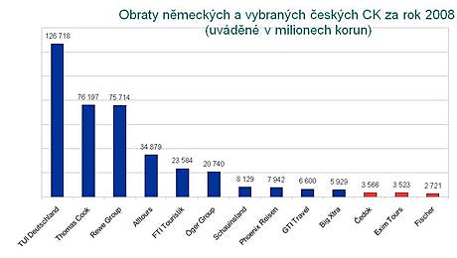

Slide 23
JAK VYBRAT CK ?
ZKONTROLOVAT POJIŠTĚNÍ PROTI ÚPADKU
VYBÍRAT PODLE VLASTNÍCH ZKUŠENOSTÍ
VYŽADOVAT ÚPLNÉ INFORMACE
UZAVŘÍT PÍSEMNOU SMLOUVU S UVEDENÝMI VEŠKERÝMI POŽADAVKY
HLÁŠENÍ POJISTNÉ UDÁLOSTI

